Slide 1
Software Engineering: A Practitioner’s Approach, 6/e
فصل 32:
مسیر رو به جلو copyright © 1996, 2001, 2005
R.S. Pressman & Associates, Inc.
For University Use Only
May be reproduced ONLY for student use at the university level when used in conjunction with Software Engineering: A Practitioner's Approach.
Any other reproduction or use is expressly prohibited.
These courseware materials are to be used in conjunction with Software Engineering: A Practitioner’s Approach, 6/e and are provided with permission by R.S. Pressman & Associates, Inc., copyright © 1996, 2001, 2005

Slide 2
اهمیت بازدید از نرم افزار
در فصل 1 نرم افزار به عنوان یک مشتق گیر (differentiator) تعریف شد.
  عملکرد تحویل شده توسط نرم افزار محصولات، سیستم ها و سرویس ها را از هم متمایز کرده و مزایای رقابتی در بازار فراهم می کند.
ولی نرم افزار بیشتر از یک مشتق گیر است.
برنامه ها، مستندات و داده ها که نرم افزار هستند، به تولید مهم ترین محصول کمک میکنند که هر شخص، کسب و کار یا دولتی می تواند به دست آورد _ اطلاعات.
These courseware materials are to be used in conjunction with Software Engineering: A Practitioner’s Approach, 6/e and are provided with permission by R.S. Pressman & Associates, Inc., copyright © 1996, 2001, 2005

Slide 3
دامنه ی تغییرات
تکنولوژی های متصل به نرم افزار روی ارتباطات، انرژی، مراقبت از سلامت، حمل و نقل، سرگرمی، اقتصاد، تولید و جنگ، به عنوان چند نمون، تاثیر خواهد گذاشت.
چند تکنولوژی برای مشاهده:
  نانو تیوب های کربن
  بیو سنسور ها
  نمایشگر های OLED
  محاسبات توری
  ماشین های شناختی (Cognitive)
These courseware materials are to be used in conjunction with Software Engineering: A Practitioner’s Approach, 6/e and are provided with permission by R.S. Pressman & Associates, Inc., copyright © 1996, 2001, 2005

Slide 4
سیستم های ساخته شده توسط افراد(people-building)
ارتباطات در حال تغییر است.
  مثل ویدئو کنفرانس
الگو های کاری در حال تغییر است.
  مثل عامل های هوشمند
کسب دانش در حال تغییر است.
  مثل داده کاوی، وب
These courseware materials are to be used in conjunction with Software Engineering: A Practitioner’s Approach, 6/e and are provided with permission by R.S. Pressman & Associates, Inc., copyright © 1996, 2001, 2005

Slide 5
فرایند ”جدید“ SE
چابک
  فرایند و افراد باید قابل تطبیق باشند.
افزایشی
  تحویل در increment ها صورت می گیرد.
  تمام فعالیت های مهندسی نرم افزار، تکراری هستند.
شی گرا
  کلاس ها تعریف می شوند.
  مسئولیت ها شناسایی می شوند.
  همکاری توصیف می شود.
These courseware materials are to be used in conjunction with Software Engineering: A Practitioner’s Approach, 6/e and are provided with permission by R.S. Pressman & Associates, Inc., copyright © 1996, 2001, 2005

Slide 6
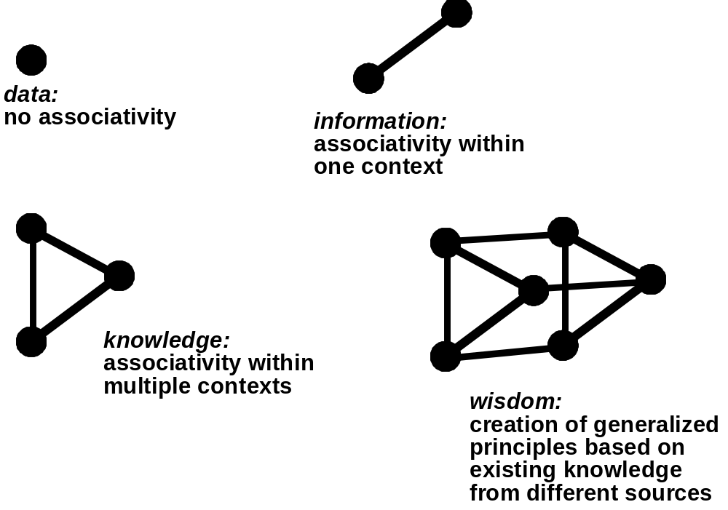
یک طیف اطلاعات
These courseware materials are to be used in conjunction with Software Engineering: A Practitioner’s Approach, 6/e and are provided with permission by R.S. Pressman & Associates, Inc., copyright © 1996, 2001, 2005

Slide 7
روند های تکنولوژی
تکنولوژی های ترکیب. وقتی دو تکنولوژی مهم ادغام می شوند، تاثیر نتیجه ی ادغام اغلب از مجموع تاثیر هر کدام به تنهایی بیشتر است.
آمیختگی داده. هر چه داده ی بیشتری به دست می آوریم، به داده ی بیشتری نیاز پیدا می کنیم. مسئله ی مهم تر این است که هر چه داده های بیشتری به دست می آوریم، استخراج اطلاعات مفید دشوار تر می شود.
فشار تکنولوژی. امروزه، برخی تکنولوژی ها به صورتی تکامل می یابند که راه حل به دنبال مسئله می گردد.
شبکه و مزایای غیر مترقبه. در این زمینه، شبکه به معنی ارتباطات بین افراد یا میان افراد و اطلاعات است.
سربار اطلاعات. مجموعه ی عظیمی از اطلاعات برای هر کسی با یک اتصال اینترنت قابل دسترسی است.
These courseware materials are to be used in conjunction with Software Engineering: A Practitioner’s Approach, 6/e and are provided with permission by R.S. Pressman & Associates, Inc., copyright © 1996, 2001, 2005

Slide 8
اصول اخلاقی مهندسی نرم افزار _ 1
یک نیروی وظیفه ی پیوسته ی ACM / IEEE-CS (ACM/IEEE-CS Joint Task Force) ، یک دستورالعمل اصول اخلاقی و وظایف حرفه ای مهندسی نرم افزار (نسخه ی 5.1) ایجاد کرده است. دستورالعمل [ACM98] بیان می کند:
  مهندسان نرم افزار باید خود را به سودآور بودن تحلیل، مشخصه، طراحی، توسعه، تست و نگهداری یک نرم افزار و حرفه های مربوط به آن متعهد کنند. بر طبق تعهد آنها یا سلانت، بی خطری و رفاه عمومی، مهندسان نرم افزار باید به هشت اصلی که در ادامه می آید، وفادار بمانند:
These courseware materials are to be used in conjunction with Software Engineering: A Practitioner’s Approach, 6/e and are provided with permission by R.S. Pressman & Associates, Inc., copyright © 1996, 2001, 2005

Slide 9
اصول اخلاقی مهندسی نرم افزار _ 2
1. عمومی _ مهندسان نرم افزار باید رفتاری مطابق منافع عموم داشته باشند.
2. مشتری و استخدام کننده _ مهندسان نرم افزار باید به صورتی رفتار کنند که سازگار با بهترین منافع مشتری و استخدام کننده ی آنها و با منافع عمومی سازگار باشد.
3. محصول _ مهندسان نرم افزار باید مطمئن شوند که محصولات آنها و تغییرات مربوطه بالاترین استاندارد های ممکن را رعایت می کند.
4. قضاوت _ مهندسان نرم افزار باید یکپارچگی و استقلال را رد فضاوت های حرفه ای خود حفظ کنند.
5. مدیریت _ مدیران مهندسی نرم افزار و رهبران باید تعهد انجام و ترویج یک روش اخلاقی برای مدیریت توسعه و نگهداری نرم افزار داشته باشند.
6. حرفه _مهندسان نرم افزار باید یکپارچگی و اعتبار حرفه ای خود را سازگار با منافع عمومی پیشرفت دهند.
7. همکاران _ مهندسان نرم افزار باید نسبت به همکاران خود رفتاری خوب و حمایتی داشته باشند.
8. خود _ مهندسان نرم افزار باید در تمام طول زندگی خود آموزشی با توجه به حرفه ی خود داشته و روشی اخلاقی را برای انجام حرفه ی خود ترویج کنند.
These courseware materials are to be used in conjunction with Software Engineering: A Practitioner’s Approach, 6/e and are provided with permission by R.S. Pressman & Associates, Inc., copyright © 1996, 2001, 2005

Slide 10
اصول اخلاقی در سطح فردی
هرگز برای منافع شخصی داده سرقت نکنید.
هرگز اطلاعات اختصاصی به دست آمده به عنوان بخشی از کار روی یک پروژه ی نرم افزاری را توزیع نکنید یا نفروشید.
هرگز از روی بدخواهی، برنامه، فایل ها یا داده ی شخص دیگری را تغیر نداده یا از بین نبرید.
هرگز حریم خصوصی یک فرد، یکگروه یا یک سازمان را نقض نکنید.
هرگز برای تفریح یا منافع به یک سیستم نفوذ نکنید (hack).
هرگز یک ویروس یا کرم کامپیوتری را تولید و منتشر نکنید.
هرگز از تکنولوژی کامپیوتری برای تبعیض گذاری یا اذیت و آزار استفاده نکنید.
These courseware materials are to be used in conjunction with Software Engineering: A Practitioner’s Approach, 6/e and are provided with permission by R.S. Pressman & Associates, Inc., copyright © 1996, 2001, 2005

